Slide 1
Il calcolo combinatorio
Introduzione
Il calcolo combinatorio studia tutti i possibili modi di raggruppare o ordinare gli elementi
di un insieme finito, determinandone, in particolare, la numerosità.
Esso risponde pertanto a domande del tipo:
in quanti modi diversi i 28 alunni di una classe si possono disporre a coppie nei banchi in un’aula?
quanti anagrammi si possono ottenere con le lettere della parola ‘cane’?

Slide 2
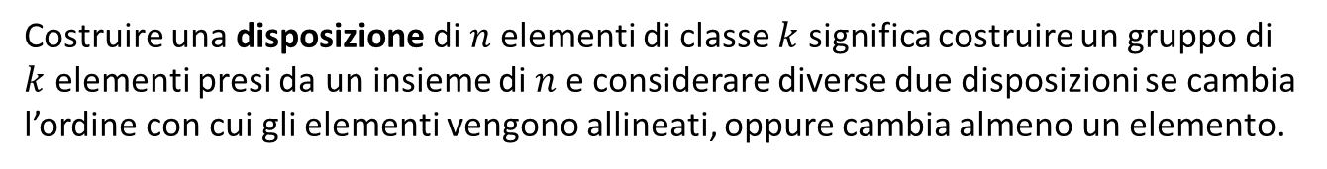
Il calcolo combinatorio
Le disposizioni e le permutazioni
LE DISPOSIZIONI

Slide 3
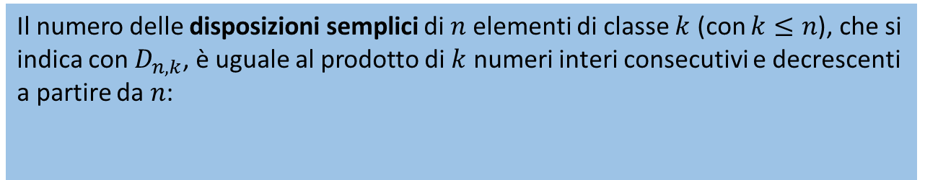
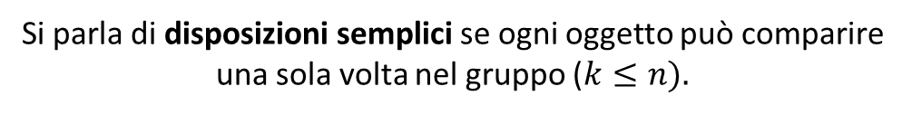
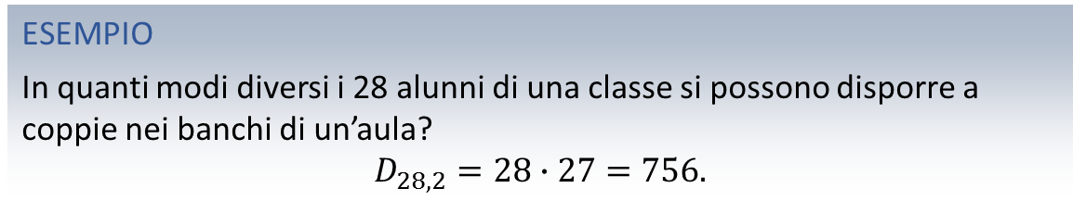
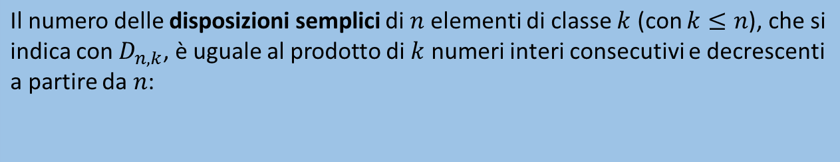
Il calcolo combinatorio
Le disposizioni e le permutazioni
Si parla di disposizioni semplici se ogni oggetto può comparire
una sola volta nel gruppo ($k≤n).$
ESEMPIO
In quanti modi diversi i 28 alunni di una classe si possono disporre a coppie nei banchi di un’aula?
$$D_{28, 2}=28∙27=756.$$

Slide 4

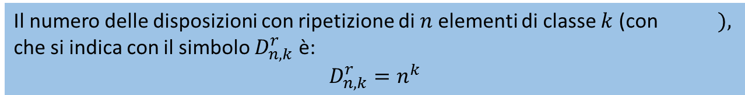
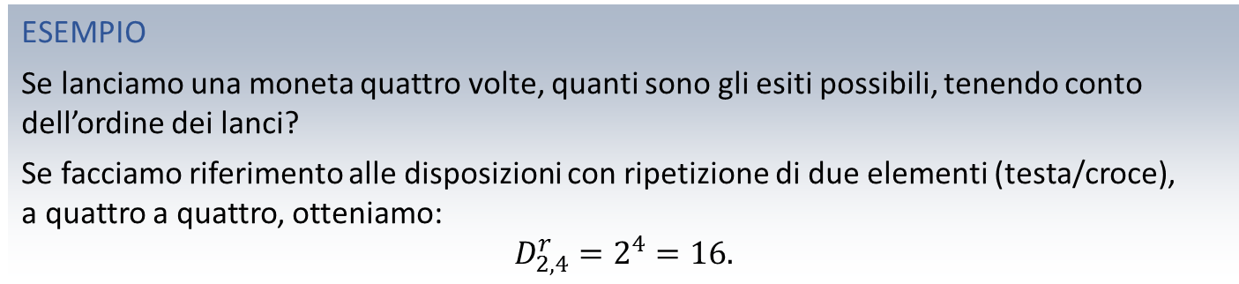
Il calcolo combinatorio
Le disposizioni e le permutazioni
Se ogni oggetto può comparire più volte nel gruppo ( ) si parla di
disposizioni con ripetizione.
Il numero delle disposizioni con ripetizione di $n$ elementi di classe $k$ (con $),$
che si indica con il simbolo $D_{n,k}^{r}$ è:
$$D_{n, k}^{r}=n^{k}$$
ESEMPIO
Se lanciamo una moneta quattro volte, quanti sono gli esiti possibili, tenendo conto dell’ordine dei lanci?
Se facciamo riferimento alle disposizioni con ripetizione di due elementi (testa/croce),
a quattro a quattro, otteniamo:
$$D_{2,4}^{r}=2^{4}=16.$$

Slide 5
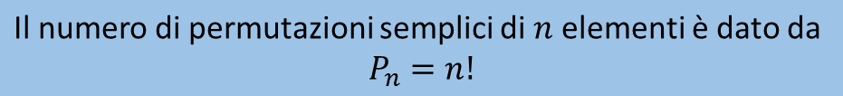


Il calcolo combinatorio
Le disposizioni e le permutazioni
LE PERMUTAZIONI
Quando $k=n$ le disposizioni prendono il nome di permutazioni.
dove
ESEMPIO
Il numero di anagrammi della parola ‘cane’ sono:
$$P_{4}=4!=24.$$

Slide 6
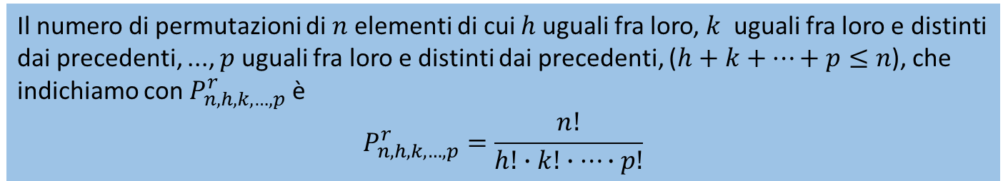
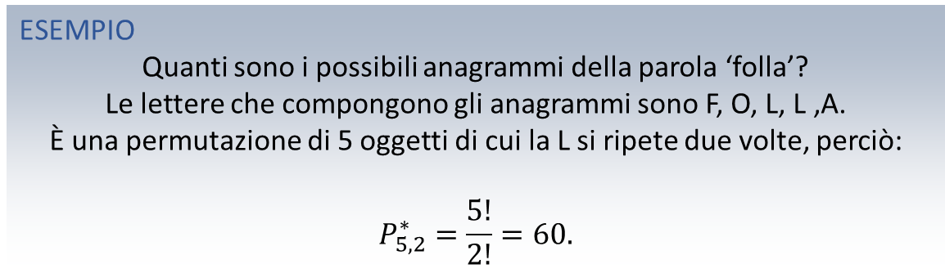
Il calcolo combinatorio
Le disposizioni e le permutazioni
Se ogni oggetto può comparire più volte nel gruppo si parla di permutazioni con
ripetizione.
ESEMPIO
Quanti sono i possibili anagrammi della parola ‘folla’?
Le lettere che compongono gli anagrammi sono F, O, L, L ,A.
È una permutazione di 5 oggetti di cui la L si ripete due volte, perciò:
$$P_{5, 2}^{∗}=\frac{5!}{2!}=60.$$

Slide 7

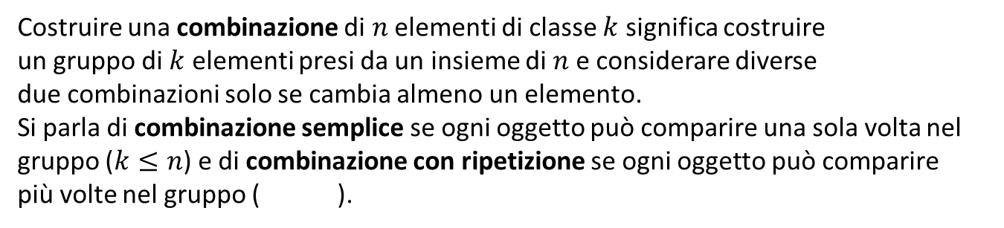
Il calcolo combinatorio
Le combinazioni
LE COMBINAZIONI
Costruire una combinazione di$n$ elementi di classe $k$ significa costruire
un gruppo di $k$ elementi presi da un insieme di $n$ e considerare diverse
due combinazioni solo se cambia almeno un elemento.
Si parla di combinazione semplice se ogni oggetto può comparire una sola volta nel
gruppo ($k≤n$) e di combinazione con ripetizione se ogni oggetto può comparire
più volte nel gruppo ( ).

Slide 8
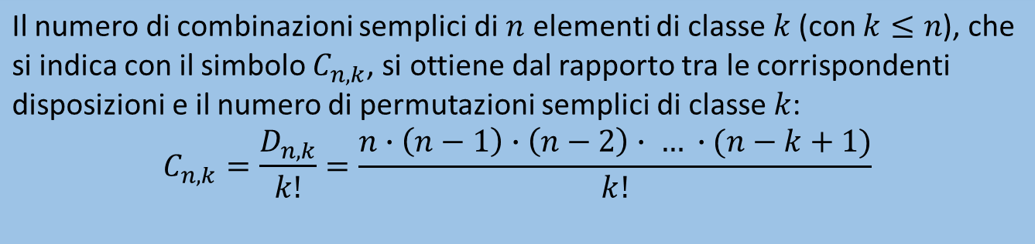
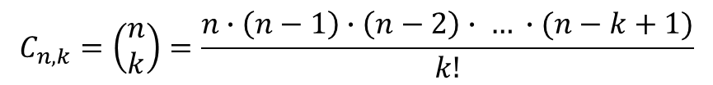
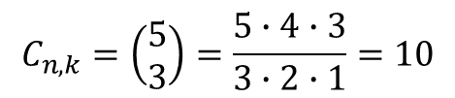
Il calcolo combinatorio
Le combinazioni
LE COMBINAZIONI SEMPLICI
ESEMPIO
In quanti modi diversi possiamo scegliere i tre centrali di una squadra di calcio in una rosa di 5 giocatori?
Calcoliamo le combinazioni di 5 elementi di classe 3:

Slide 9


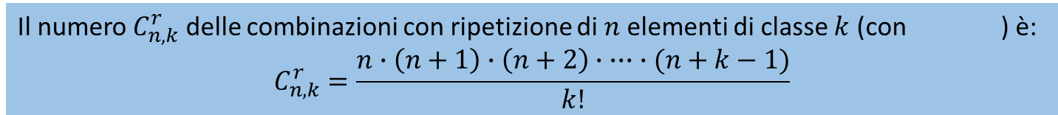
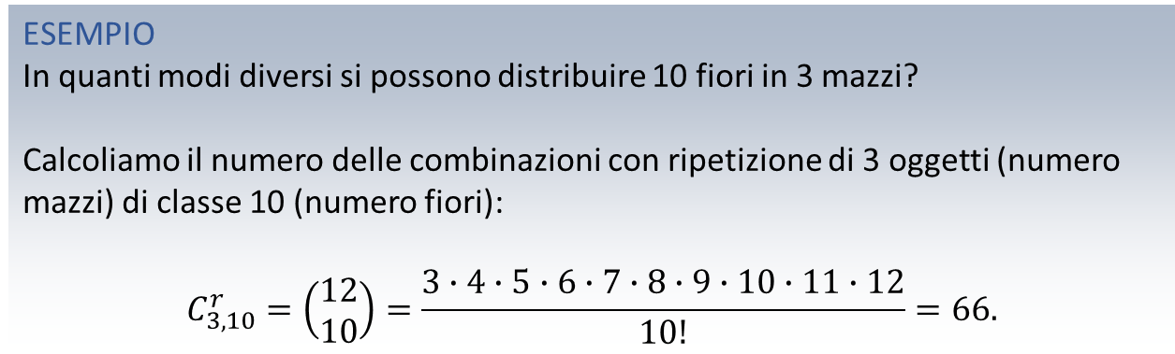
Il calcolo combinatorio
Le combinazioni
LE COMBINAZIONI CON RIPETIZIONE
Il numero $C_{n, k}^{r}$ delle combinazioni con ripetizione di $n$ elementi di classe $k$ (con ) è:
$$C_{n, k}^{r}=\frac{n∙\left(n+1\right)∙\left(n+2\right)∙ ∙∙∙ ∙(n+k−1)}{k!}$$
Utilizzando il coefficiente binomiale possiamo scrivere:
ESEMPIO
In quanti modi diversi si possono distribuire 10 fiori in 3 mazzi?
Calcoliamo il numero delle combinazioni con ripetizione di 3 oggetti (numero mazzi) di classe 10 (numero fiori):
$$C_{3, 10}^{r}=\left(\begin{matrix}12 \\ 10\end{matrix}\right)=\frac{3∙4∙5∙6∙7∙8∙9∙10∙11∙12}{10!}=66.$$

Slide 10
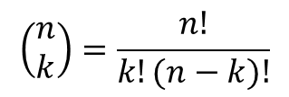
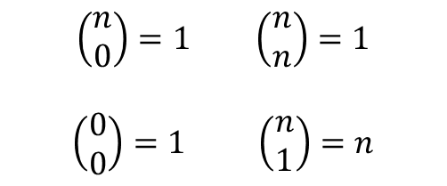

Il calcolo combinatorio
Coefficiente binomiale
LE PROPRIETÀ DEL COEFFICIENTE BINOMIALE
Formula dei tre fattoriali
In particolare:

Slide 11


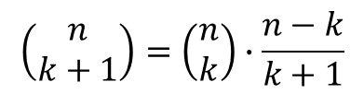
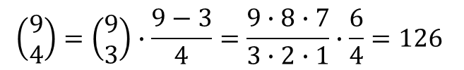
Il calcolo combinatorio
Coefficiente binomiale
Formula di simmetria
Formula di ricorrenza
ESEMPIO

Slide 12
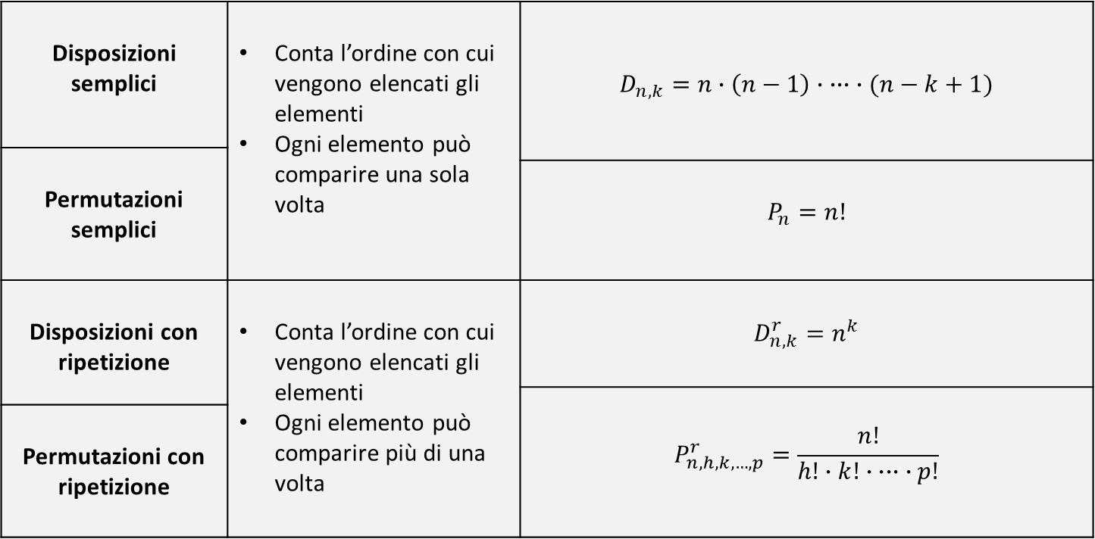
Il calcolo combinatorio
Sintesi: il calcolo combinatorio
Disposizioni e permutazioni
Disposizioni semplici | Conta l’ordine con cui vengono elencati gli elementi Ogni elemento può comparire una sola volta | $$D_{n,k}=n∙\left(n−1\right)∙ ∙∙∙ ∙(n−k+1)$$
Permutazioni semplici
 |  | $$P_{n}=n!$$
Disposizioni con ripetizione | Conta l’ordine con cui vengono elencati gli elementi Ogni elemento può comparire più di una volta | $$D_{n,k}^{r}=n^{k}$$
 |  | $$P_{n,h,k, …,p}^{r}=\frac{n!}{h!∙k!∙ ∙∙∙ ∙p!}$$
Permutazioni con ripetizione

Slide 13
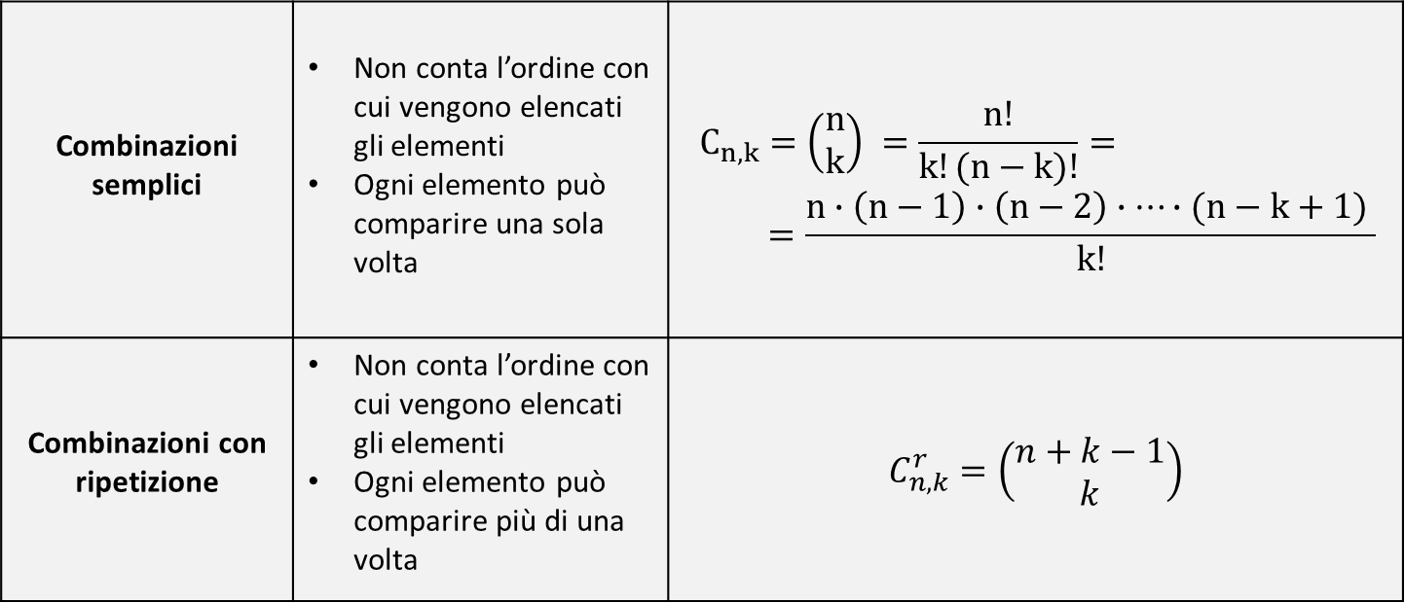
Il calcolo combinatorio
Sintesi: il calcolo combinatorio
Combinazioni
Combinazioni semplici | Non conta l’ordine con cui vengono elencati gli elementi Ogni elemento può comparire una sola volta | $$C_{n, k}=\left(\begin{matrix}n \\ k\end{matrix}\right) =\frac{n!}{k!(n−k)!}=$$ $$=\frac{n∙\left(n−1\right)∙\left(n−2\right)∙…∙(n−k+1) }{k!}$$
Combinazioni con ripetizione | Non conta l’ordine con cui vengono elencati gli elementi Ogni elemento può comparire più di una volta | $$C_{n, k}^{r}=\left(\begin{matrix}n+k−1 \\ k\end{matrix}\right)$$

Slide 14
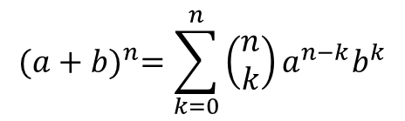
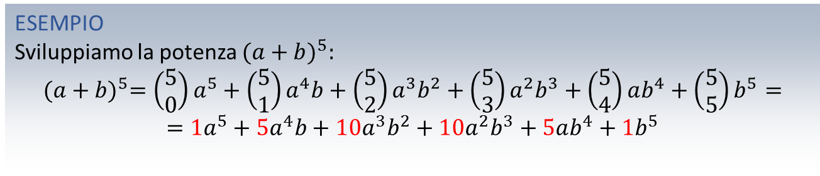
Il calcolo combinatorio
Il binomio di Newton
IL BINOMIO DI NEWTON
Il coefficiente binomiale consente di esprimere lo sviluppo della potenza di un binomio ${(a+b)}^{n}$ per ogni valore dell’esponente $n.$
formula del binomio di Newton
ESEMPIO
Sviluppiamo la potenza ${(a+b)}^{5}:$
$${(a+b)}^{5}=\left(\begin{matrix}5 \\ 0\end{matrix}\right)a^{5}+\left(\begin{matrix}5 \\ 1\end{matrix}\right)a^{4}b+\left(\begin{matrix}5 \\ 2\end{matrix}\right)a^{3}b^{2}+\left(\begin{matrix}5 \\ 3\end{matrix}\right)a^{2}b^{3}+\left(\begin{matrix}5 \\ 4\end{matrix}\right)ab^{4}+\left(\begin{matrix}5 \\ 5\end{matrix}\right)b^{5}=$$
$$=1a^{5}+5a^{4}b+10a^{3}b^{2}+10a^{2}b^{3}+5ab^{4}+1b^{5}$$
che corrisponde allo sviluppo ottenuto utilizzando il triangolo di Tartaglia.

